Slide 1
4조
친구해조
일본문화의이해
일본어일본학과 관광경영학과
21302207 김민서 21316044 최은성
21302362 김나영 금융보험학과
21501613 민규태 21415398 이상엽
21501697 손준호

Slide 2
차례
신사
기모노
사케
마츠리
료칸
스모

Slide 3
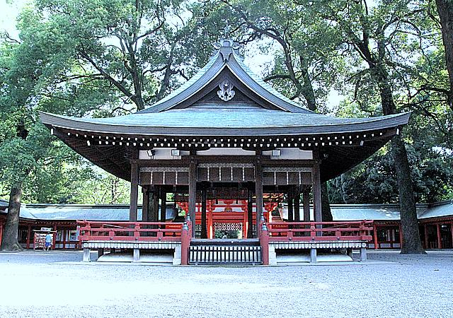
신사

Slide 4
목차
신사
- 신사는 어떤 곳인가.
- 신사의 구조는 어떠한가.
- 신사의 종류는 어떤 것이 있는가.
- 신사 방문예절은 무엇인가.

Slide 5
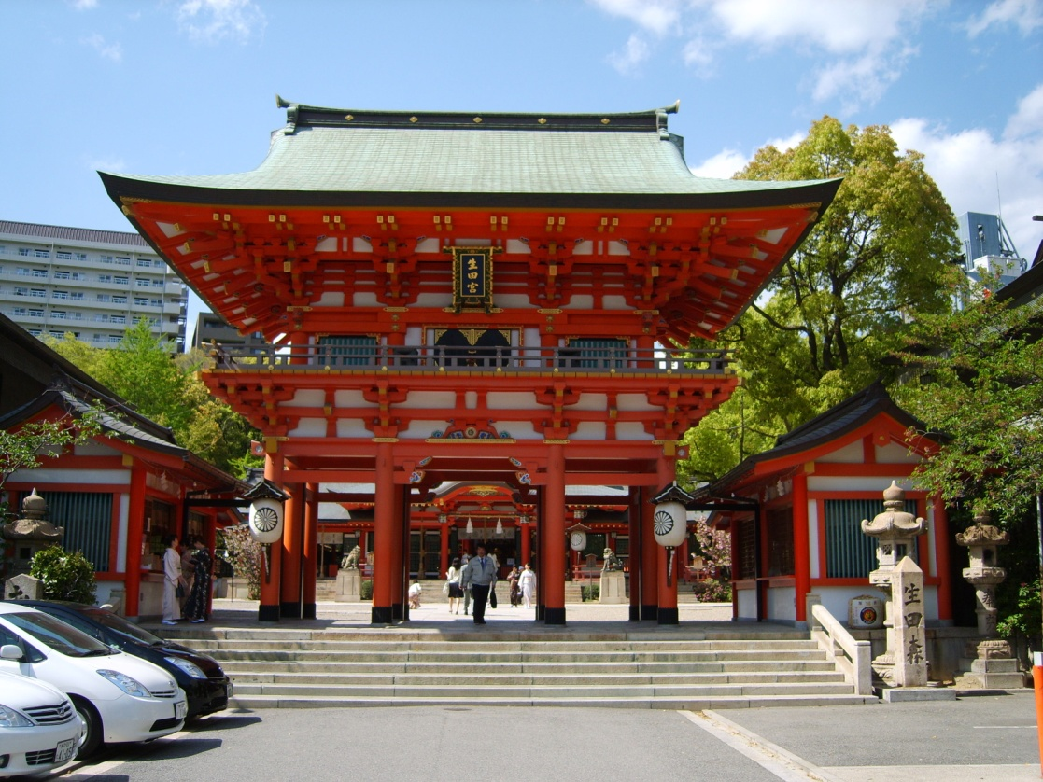
신사는 어떤 곳인가.
신사는 일본의 고유 종교인 신도(神道) 신앙에 의거해서 신령을 모시기 위해서 세워진 건물 또는 신령을 부르는 시설을 총칭해서 말하며, 일본 전래의 토속 신앙이던 위령 신앙에서 유래되었다고 함.
이는 "생전에 원한을 품고 죽은 사람의 영혼은 역병을 비롯한 재해를 부르기 때문에 영혼을 진정시키려면 위령제를 지내야 한다." 는 믿음 때문이라고 함.

Slide 6
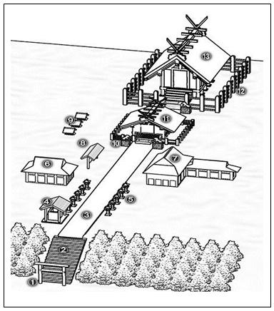
신사의 구조는 어떠한가.
①도리이 - 신사(神社)의 입구에 있고 경내와 속계의 경계
②석단 - 신사(神社)나 사원 등에서 자주 볼 수 있는 돌계단
③참도 - 석단에서 배전까지 이르는 돌로 된 길
④수수사 – 손을 씻는 장소
⑤등롱 – 어두운 길을 밝히기 위해 세워 놓은 것
⑥신락전 – 신에게 봉납하는 신락을 연주하는 곳
⑦사무소 – 신관이 집무를 하는 곳
⑧에마걸기 - 발원(發願)할 때나 소원이 이루어졌을 때,
그 사례로 신사(神社)나 절에 말(馬) 대신 봉납하는 말 그림의 액자
⑨말사 - 본사(本寺)의 관리를 받는 작은 절. 또는 본사에서 갈라져 나온 절
⑩고견 - 권속(眷屬)의 석조
⑪배전 - 본전(本殿)의 수전에 위치하며, 참배용의 시설
⑫말단 – 본전을 둘러싼 울타리
⑬본전 – 신의 몸이 진좌(鎭座)해 있는 건물

Slide 7
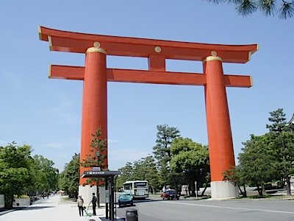
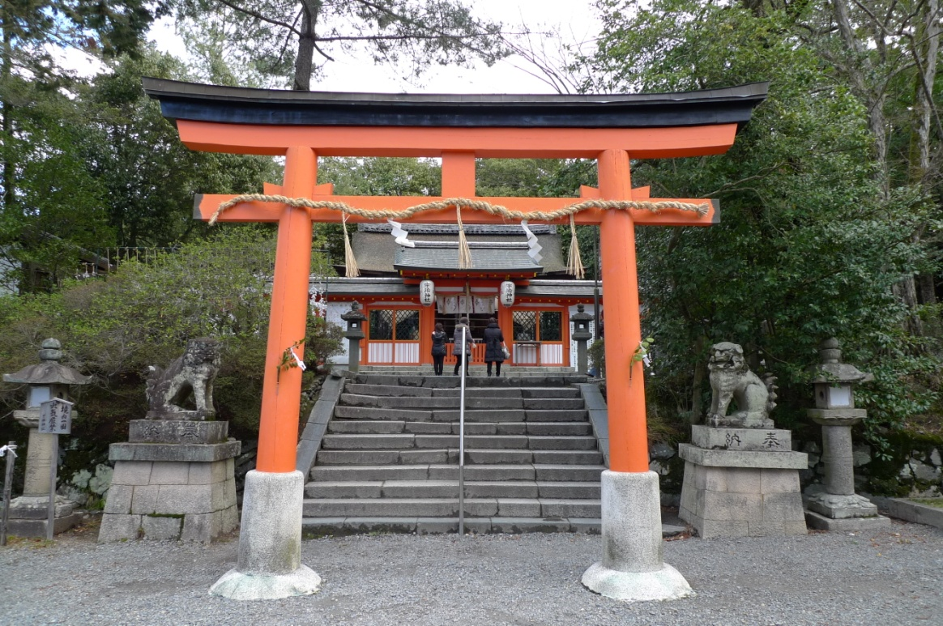
신사에 들어설 때 신사 입구에는 'ㅠ'자 모양의 문이 서 있다. 그것을 도리이[鳥居]라고 부른다.

Slide 8
신사의 종류는 어떤 것이 있는가.
일본에는 야스쿠니 신사를 비롯해 가스가타이샤 신사, 아사쿠사 신사, 와타즈미 신사, 우지가미 신사, 오미와 신사, 이즈모타이샤 신사 등 다양한 신사들이 많이 있다.

Slide 9
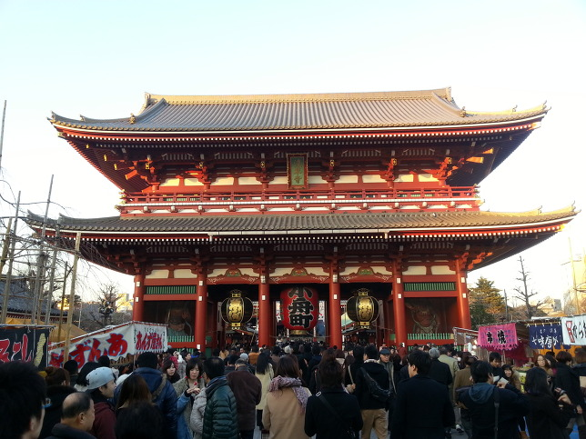
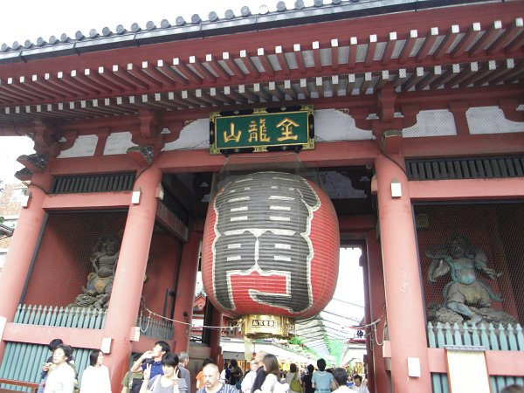
아사쿠사 신사
신사의 본전은 에도 초기의 대표적인 건물로 에도막부 3대 장군 도쿠가와 이에미쓰[德川家光]가 지은 일본중요문화재.
매년 5월 중순에 행하는 '산자마쓰리[三社祭り]'는 에도 3대 축제의 하나로 꼽히는데, 이때는 아사쿠사 전체가 축제 열기로 뜨거움.

Slide 10
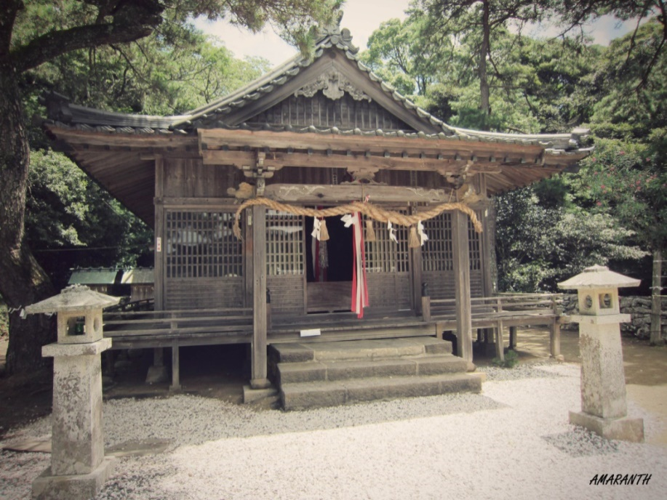
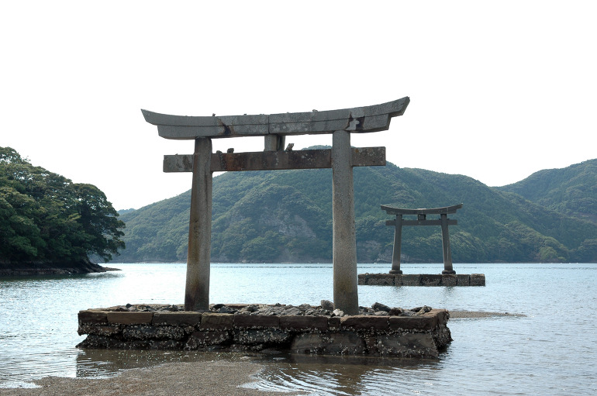
와타즈미 신사
일본에서 해신을 모시는 가장 오래된 신사로 알려져 있음.
바다에서 신사의 본전(本殿)까지 다섯 개의 도리이[鳥居]가 이어져 있으며 밀물이 들 때는 2m나 바닷물에 잠기는 도리이도 있다.
음력 8월 1일 오마쓰리[大祭]가 열리며 봉납연예[奉納演芸]와 후나구로대회[船ぐろう大会]로 붐빈다.

Slide 11
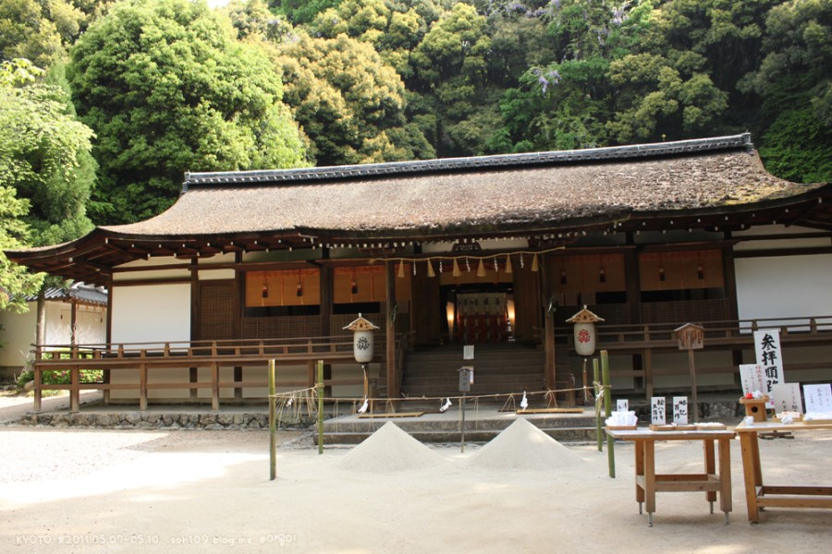
우지가미 신사
1994년에 고도 교토의 문화재의 일부로써 유네스코 세계유산으로 지정.
우지가미 신사는 연륜 연대학을 통해 일본에서 가장 오래된 신사임이 밝혀짐.
우지가미 신사는 봉황당이 있는 평등원의 수호 신사로서 헤이안 시대에 지어졌다고 함.

Slide 12
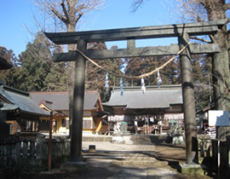
오미와 신사
미와산[三輪山] 자체를 신체[神体]로 하는 신사이며 지금도 본전(本殿)을 갖지 않고 배전[拝殿]에서 미와산을 우러러보는 신도(神道)의 형태가 남아있음.
자연을 숭배하는 애니미즘의 특색이 남아있음.
오미와신사의 도리이[鳥居]는 3개의 도리이를 하나로 짜 맞춘 독특한 형태를 하고 있음.

Slide 13
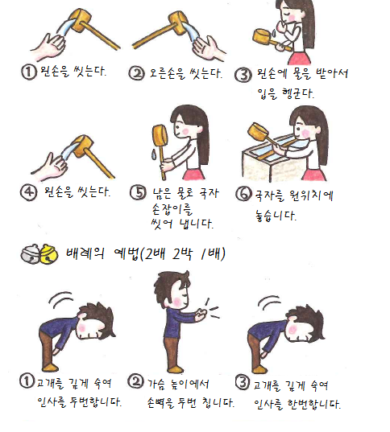
신사 방문예절은 무엇인가

Slide 14
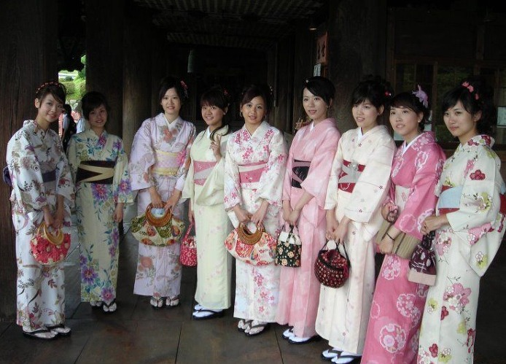
기모노
기모노

Slide 15
목차
기모노
- 기모노의 역사
- 기모노의 유래
- 기모노의 종류
- 기모노 입는 법
- 기모노와 유카타의 차이점
- 기모노 vs 한복

Slide 16
기모노의 역사
아스카 시대 – 당나라의 옷과 염직기술.
헤이안 시대 - 귀족중심사회였으며, 의복도 귀족중심으로 발전
카마쿠라 시대 - 귀족문화의 화려함이 사라지고 의복의 간소화를 추구
무로마치 시대 - 현재의 기모노의 기초가 잡히기 시작, 옷에 그 집안의 문장인 가문을 새기는 관습도 생김

Slide 17
기모노의 역사
모모야마 시대 – 조선으로부터 끈으로 묶는 기술이 전해지면서 帶(おび)가 생겨나 현재의 기모노가 확립
메이지 시대 - 여성들은 기모노를 입게 됨
다이쇼 시대 - 여성들도 양장을 입기 시작함
현재 - 결혼식이나 성인식, 기타 예의를 갖추어야 할 모임에 나갈 때나 명절에 주로 입음

Slide 18
기모노의 유래
남방의 개방적 요소
+
고온 다습한 여름, 한랭한 겨울을 나기 위한 대비책과 보충하기 위한 수단

Slide 19
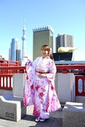
기모노의 종류
◎ 후리소데
과거 - 남녀가 모두
현재 - 미혼여성이
중요한 행사에
입는 예복

Slide 20
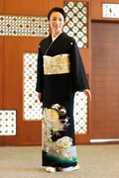
기모노의 종류
◎ 토메소데
기혼여성이 입는 예복
문양 수가 많고 화려함

Slide 21

기모노의 종류
◎ 호몬기
사교용 옷
미혼과 기혼 여부에
상관없이 공통적으로
입는 옷

Slide 22
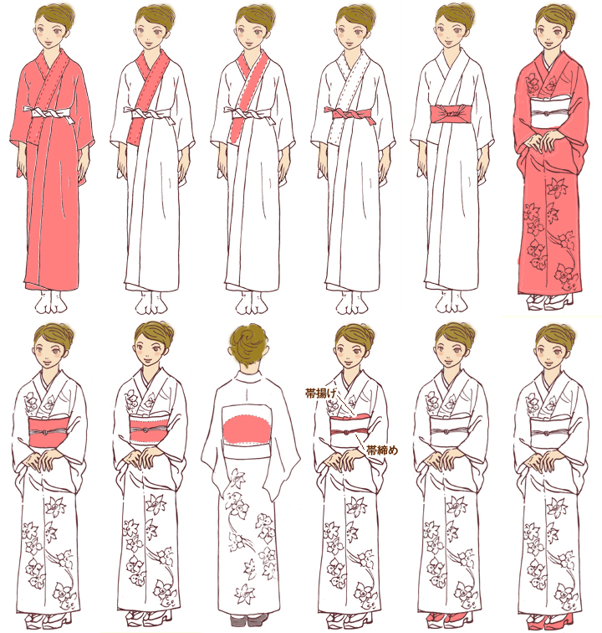
기모노 입는 법

Slide 23
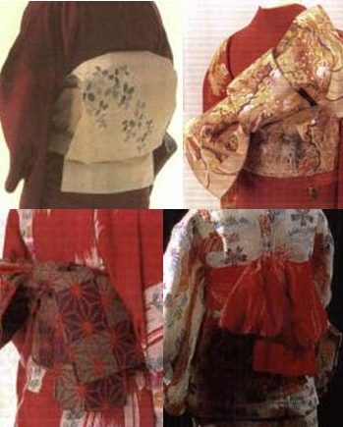
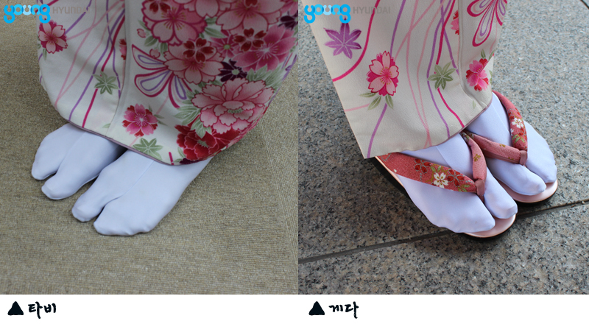
기모노 입는 법

Slide 24
기모노와 유카타의 차이점

Slide 25
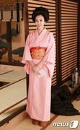
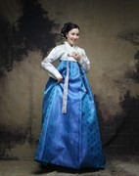
기모노 VS 한복

Slide 26
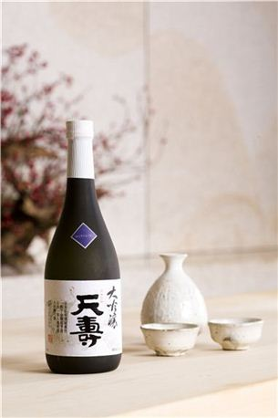
일본의전통주(사케)

Slide 27
목차
사케
- 사케의 종류
- 사케의 맛
- 사케의 라벨
- 팩 사케

Slide 28
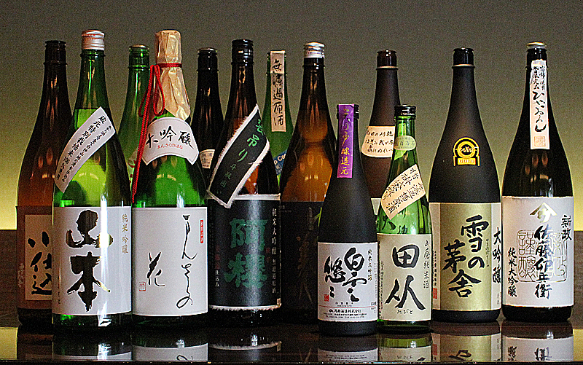
사케
사케는 쌀과 누룩, 그리고 물을 원료로 발효시켜 만드는 발효양조주

Slide 29
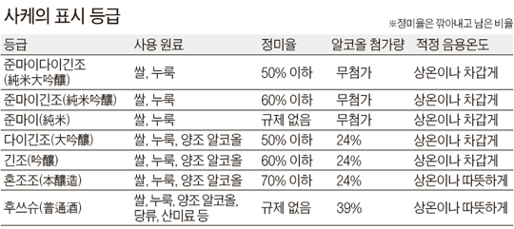
사케의종류
준마이슈(純米酒)
혼죠조(本醸造)
긴죠(吟醸)
다이긴죠(大吟醸)
후츠슈(普通酒)

Slide 30
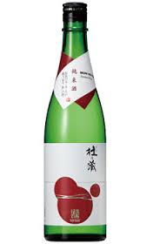
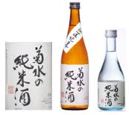
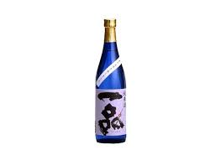
준마이슈(純米酒)
조미료나 양조알코올의 첨가 없이 쌀만을 주원료로 빚어낸 술

Slide 31
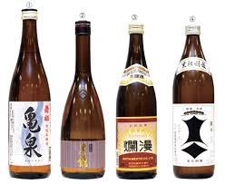
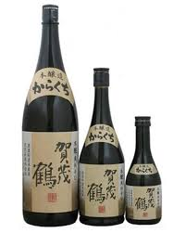
혼죠조(本醸造)
정석과도 같은 기법으로 만든 술, 정통파 사케

Slide 32
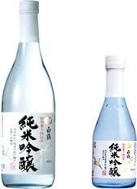
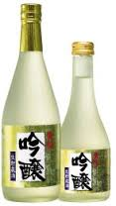
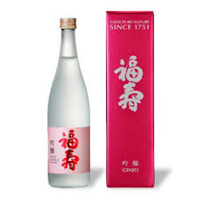
긴죠(吟醸)
와인과 같은 화사한 향과 풍미가나는 고급주

Slide 33
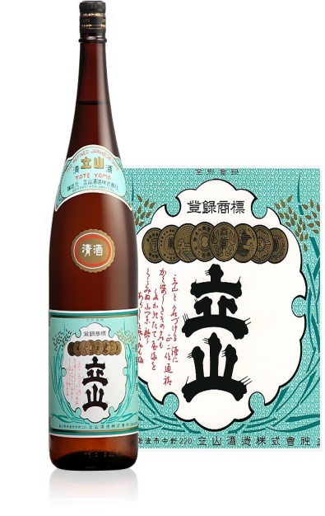
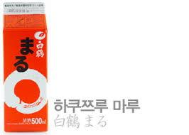
후츠슈 (普通酒)
일반적인 레귤러 사케를 의미하며 법적으로 규정된 원료를 사용하여 만든 술

Slide 34
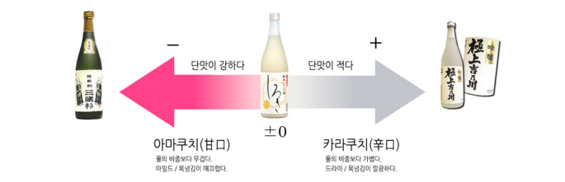
사케의 맛

Slide 35
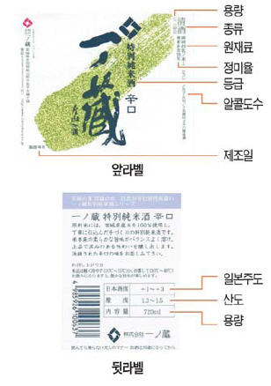
사케의 라벨

Slide 36
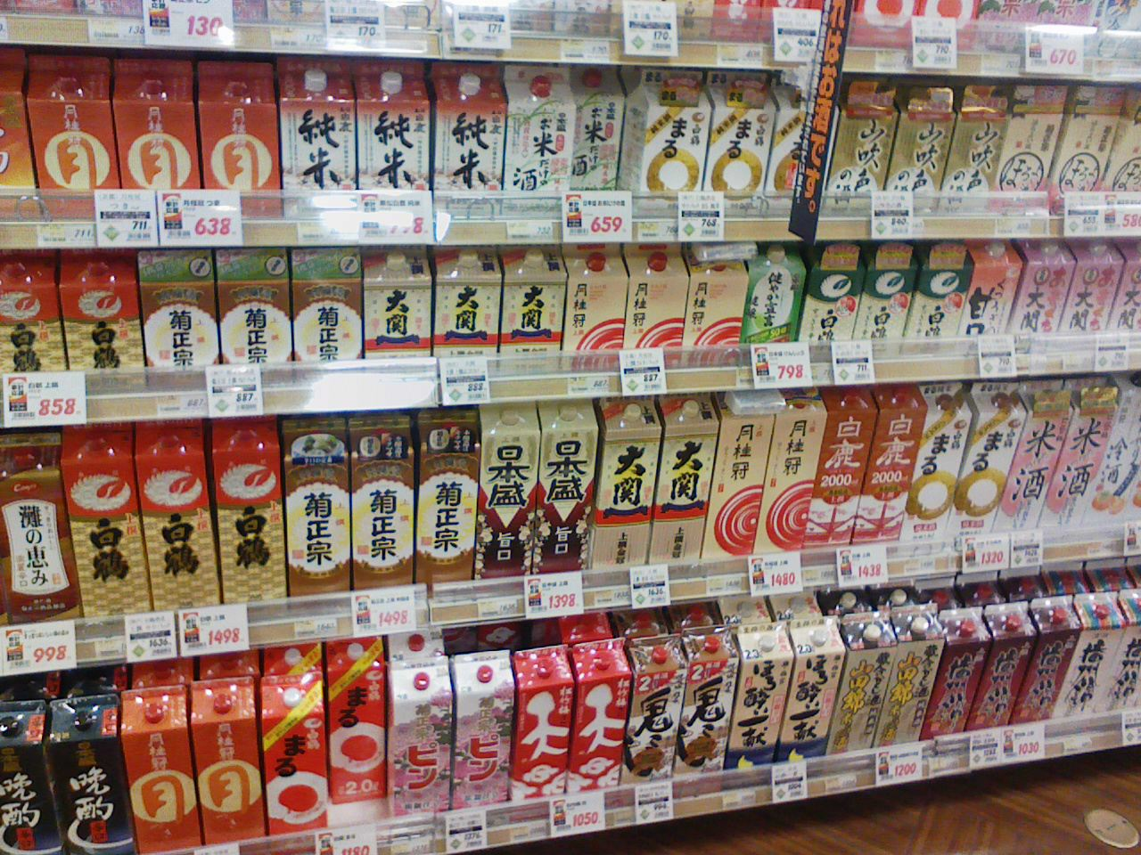
팩 사케(サケパック)
일본의 사케가 대중화 되어 간단하고 편리하게 운반 가능한 팩 사케가 인기를 끌고 있다.

Slide 37
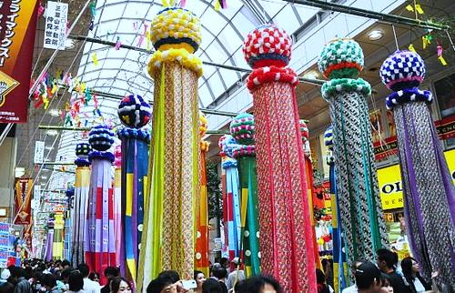
마 츠 리(祭り)

Slide 38
목차
마츠리
- 마츠리(祭り) 란?
- 마츠리(祭り) 의 역사(유래)
- 일본의 유명한 축제
- 히나마츠리(雛祭)
- 히나마츠리(雛祭)뜻과 특징
- 히나인형(ひな人形)의 기원
- 고이노보리(鯉のぼり)
- 고이노보리(鯉のぼり)의 뜻과 특징
- 고이노보리(鯉のぼり) 와 고이(鯉)의 유래
- 이외의 전통적인 마츠리(祭り) 에 따른 여러 가지 축제들

Slide 39
마츠리(祭り) 란?
마츠리(祭り) : 축제로 번역되는 마츠리는 일반적으로 공적이면서 경사스러운 종교적 의식 축제를 의미한다.
마츠리는 본래 종교적 행위였지만 단지 많은 사람들이 모여서 기념하거나 축하나 선전 등을 위해 개최하는 집단적인 행사를 가리켜 ‘○○마츠리’라고도 한다.
보다 넓은 의미로는 종교적 의식은 물론 이벤트 마츠리의 개념뿐만 아니라 장례나 제사, 병을 치료하기 위한 의식, 죽은 영혼의 원한을 풀어주는 의례, 부정을 씻는 행위 등도 포함하는 말이다.

Slide 40
마츠리(祭り) 의 역사(유래)
일본은 농경민족이었기 때문에 농경의 생산력(生産暦)·농사력(農事暦)에 맞추어진 내용이나 성격이 대부분이다.
사계절이 뚜렷하기 때문에 마츠리(祭り) 도 계절감이 잘 나타나 있다.
일본의 마츠리 (祭り)[축제]는 농경의례에서 발생한 것으로 농촌에서 봄에 행해지는 풍작기원제나 가을의 추수감사제가 중심이었고, 여기에 귀신이나 전염병을 막기 위한 도시의 여름 축제가 덧붙여졌다. 모두 신들을 받들며, 그 축제를 진행하는 그 지방에 거주하는 사람들의 번영과 단결을 기원하는 것이다.
에도 시대 이후에는 점점 유명무실화되고, 축제는 매일의 생활에 구분을 짓는 일종의 레크레이션이 되었다.

Slide 41
일본의 유명한 축제
히나마츠리(雛祭)
고도모노히(子どもの日)
이외의 전통적인 마츠리

Slide 42
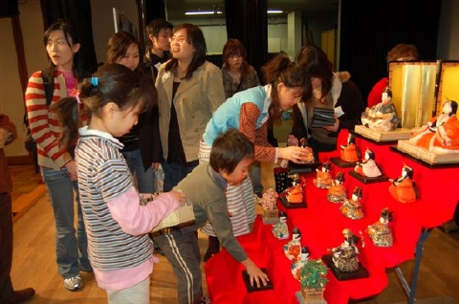
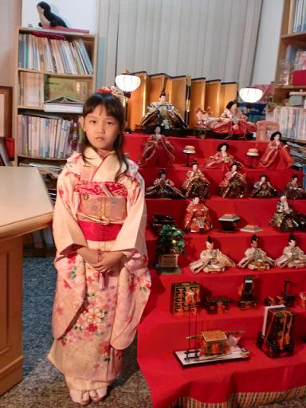
히나마츠리(雛祭)
히나단(ひな壇, ひなだん)과 히나인형(ひな人形)

Slide 43
히나마츠리(雛祭)뜻과 특징
소녀들을 위한 축제이다.
매년 3월 3일 개최된다.
일본 전역에서 개최할 정도로 광범위한 축제이다.
17세기부터 축제가 시작됨.
가정에는 히나단(ひな壇, ひなだん)이라는 단상 위에 히나인형(ひな人形)을 장식한다.
과자와 떡,복숭아,술을 단(壇)위에 올려 놓고 딸의 무병장수와 행복을 기원한다.
이 축제 날에는 가족이 히시모치[떡](菱餅, ひしもち)를 먹거나 누룩과 술로 만든 시로자케(白酒, しろざけ : 희고 걸쭉한 단술)를 마시고 식사를 하며 축하한다.

Slide 44
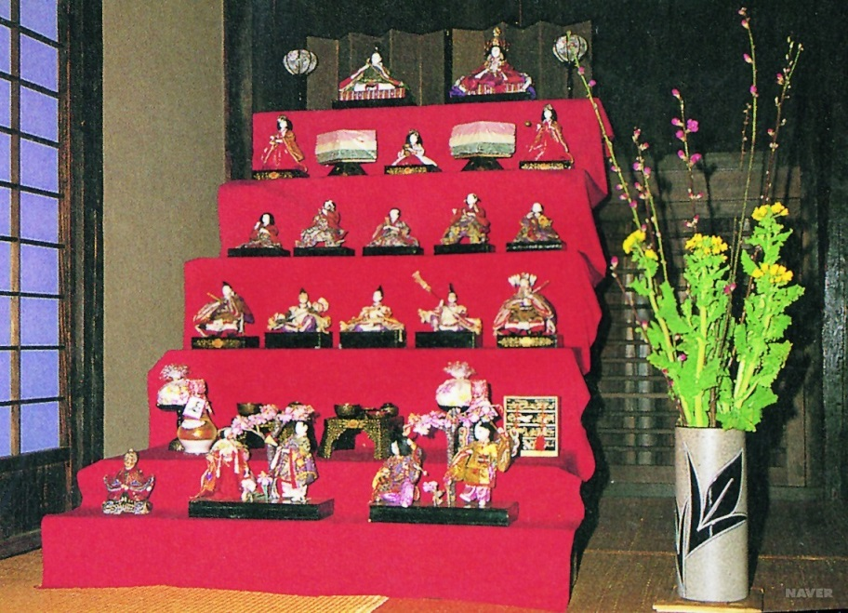
히나인형(ひな人形)의 기원
주문을 외워서 부정을 씻기 위해 사용한 가타시로(形代, かたしろ : 재앙을 쫓는 종이 인형)와 헤이안 시대의 여자아이의 장난감이었던 종이인형이 결합되었다. 조시노셋쿠(上巳の節句), 모모노셋쿠(桃の節句), 산가쓰셋쿠(三月節句, さんがつせっく)라고도 한다.

Slide 45
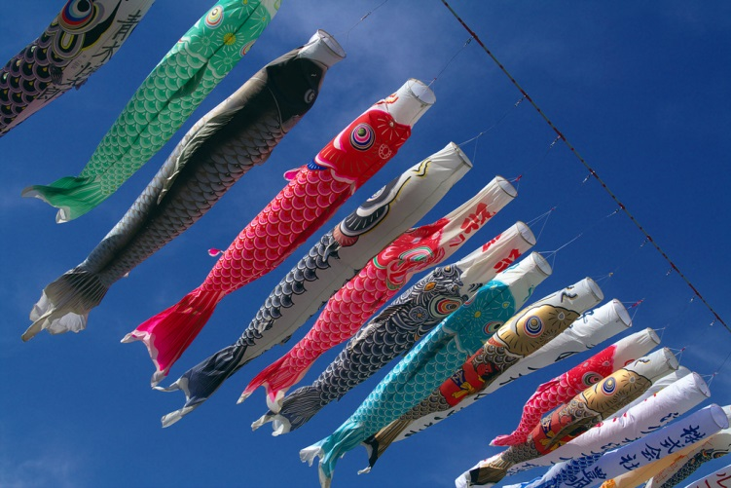
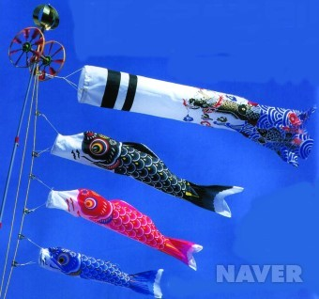
고이노보리(鯉のぼり)

Slide 46
고이노보리(鯉のぼり)의 뜻과 특징
소년들을 위한 축제, 일본의 어린이날로 기념하고 있다.
일본명으로는 고도모노히(子どもの日)라고 부름.
매년 5월 5일 개최된다.
일본 전역에서 개최할 정도로 광범위한 축제이다.
집집마다 잉어인형과 무사인형으로 집안을 장식하고 입신양명과 무사한 성장 기원.
대나무 잎이나 떡갈나무 잎으로 싼 떡을 만들어 먹음.

Slide 47
고이노보리(鯉のぼり) 와 고이(鯉)의 유래
고이노보리(鯉のぼり)
고이 (鯉)
8세기 나라시대 때 부터 행해지기 시작함
처음에는 창포나 쑥을 처마에 매달아 두거나, 벼슬아치들의 관에 창포를 장식하는 등 액막이 행사로 치러짐
이후 남자아이들을 위한 날로 굳어져 에도시대 [江戶時代] 중기부터 전국적인 행사로 발전함
고이는 잉어를 가리킨다.
중국 황허강 [黃河]을 거슬러 올라간 잉어가 상류의 용문(龍門)에 오르기만 하면, 모든 고기들이 용이 된다고 하는 등용문(登龍門)에서 유래함.

Slide 48
이외의 전통적인 마츠리(祭り)
기온 마츠리(祇園祭)
산자 마츠리(三社祭)
텐진 마츠리(天神祭)
일본의
3대 축제

Slide 49
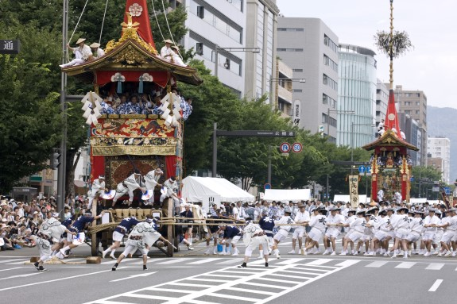
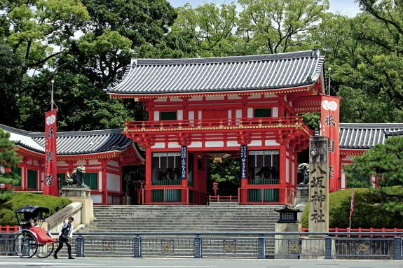
기온 마츠리(祇園祭)

Slide 50
기온 마츠리(祇園祭)에 대해서
일본 교토 (京都) 히가시야마 구(東山區) 기온(祇園) 지역 및 교토 시내에서 매년 7월 1일부터 31일까지 한 달간 열리는 민속 축제다.
869년 일본 전역에 역병(疫病)이 창궐했을 때 병과 악귀를 퇴치하기 위해 제를 지내고 기도를 드린 고료오에(御霊会, 원한을 품고 죽은 영혼을 위로하기 위한 제사)에서 비롯되었다고 전해진다.
국민의 건강과 안녕을 기원하는 축제로서 오늘날까지 1,100년 넘게 이어져 오고 있다.

Slide 51
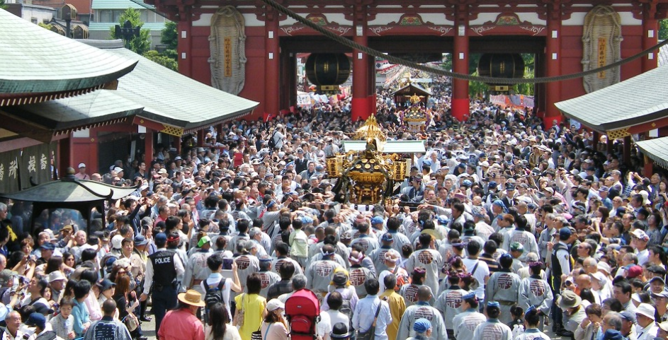
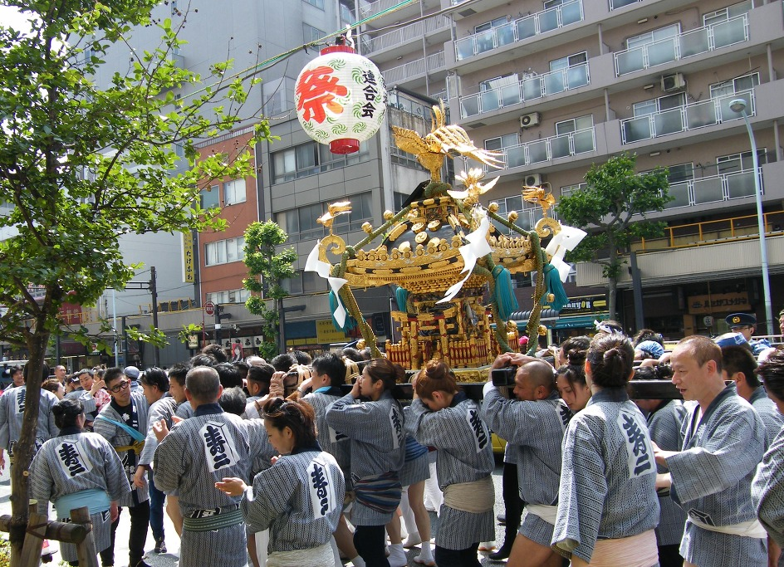
산자 마츠리(三社祭)

Slide 52
산자 마츠리(三社祭)에 대해서
메이지시대[明治時代] 이전까지는 아사쿠사신사와 센소지[浅草社]가 합쳐진 형태였기 때문에 과거의 산자 마츠리는 센소지의 마츠리로 실시되었다.
센소지(절)는 히노쿠마 하마나리[檜前浜成]와 히노쿠마 다케나리[檜前竹成] 형제, 하지노 마나카치[土師真中知]를 창건자로 하여 만들어졌다. 그리고 이 세 사람을 일컫는 말인 ‘산자곤겐[三社権現]’을 신사의 이름으로 불렀다.
메이지시대 초기였던 1873년 정부에서 신불혼효금지령(神佛混淆禁止令)을 제정하면서 신사와 사찰이 분리되어 관리되었다.
이때부터 산자곤겐이었던 신사는 아사쿠사신사로 명칭이 바뀌었고, 산자 마츠리는 아사쿠사신사의 마츠리로 열리기 시작했다.
산자 마츠리는 풍성한 볼거리와 특유의 박진감으로 매년 수십만의 관광객이 찾는 도쿄의 대표적인 행사로 이어지고 있다.

Slide 53
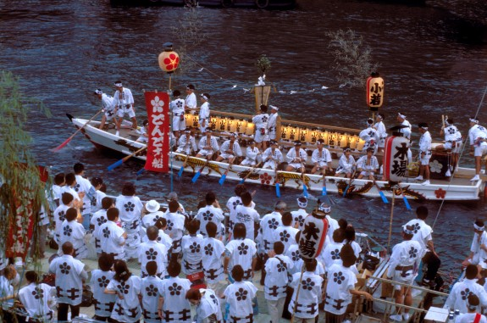
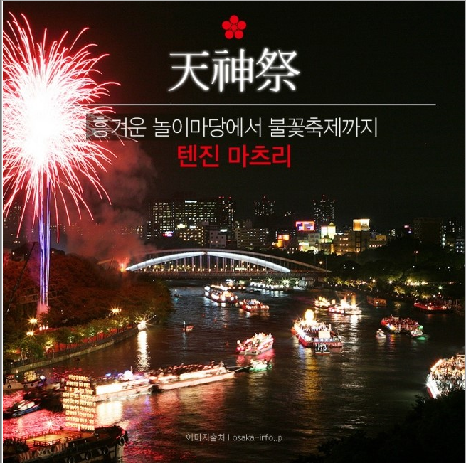
텐진 마츠리(天神祭)
후나토교(船渡御)

Slide 54
텐진 마츠리(天神祭)의 유래
텐진 마츠리(天神祭)는 일본 오사카(大阪)에서 매년 7월 24일과 25일에 걸쳐 개최되는 민속축제로, 일본의 대표적인 여름 축제다.
역모죄로 억울하게 죽은 스가와라 미치자네(菅原道真)의 원한을 풀기 위해 949년 당시 수도인 오사카에 텐만구신사(天滿宮神社)를 짓고, 951년 신사 근처 오가와(大川) 강가에서 가미보코(神鉾,창과 비슷한 형태의 무기)를 떠내려가게 해서 창이 도착한 곳에 제단을 쌓고 의식을 시행한 데서 비롯됐다.

Slide 55
텐진 마츠리(天神祭)에 대해서
텐진 마츠리의 주요 행사는 나무로 만든 창(가미보코)을 오가와 강을 따라 떠내려가게 하는 호코나가시신지(鉾流神事), 신령을 배에 태우는 승선장까지 미코시(신을 모신 가마)를 육로로 운반하는 리쿠토교(陸度御), 신령을 배에 태워 이동하는 후나토교(船渡御), 불꽃놀이인 하나비(花火) 등으로 구성된다.
특히 전통의상을 차려 입은 3천여 명이 신령이 깃든 미코시를 메고 오사카 거리를 행진하는 리쿠토교와 1백여 척의 배가 오가와 강을 거슬러 올라가는 후나토교가 유명하다.

Slide 56
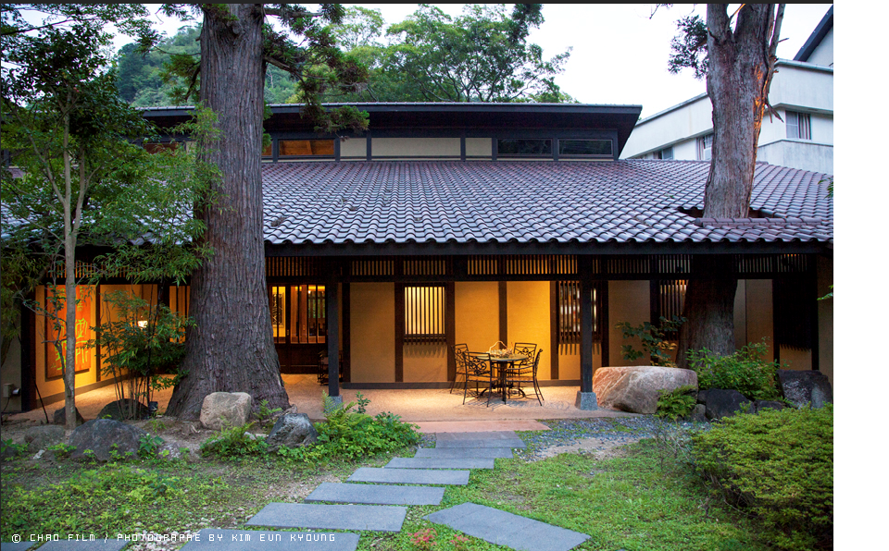
료칸

Slide 57
목차
료칸
- 료칸이란
- 료칸과 한국 주막의 차이점
- 료칸의 역사
- 료칸의 특징

Slide 58
료칸이란
일본의 전통적인
숙박시설

Slide 59
료칸과 한국 주막의 차이점
 | 한국 | 일본
숙박
음식
목욕
일본은 우리나라와 달리 기후가 고온 다습하여 수인성 전염병이 자주 발생하고, 지역과 지역을 이동할 때는 땀이 많이 나 목욕이 필요

Slide 60
료칸의 역사.
슈쿠보(宿坊)
하타고(旅籠)
헤이안 시대
(794~1191)
에도시대
(1603~1867)
후세야(布施屋)
보면시대(710~784)
가마쿠라시대
(1192~1333)
메이지 유신이후
키친야도(木貧宿)

Slide 61
료칸의 특징(1)
온천
료칸은 대부분 공동온천을 사용하며 고급 방은 프라이빗한 개별 온천을 사용할 수 있다.
공동 온천은 남녀로 나뉘기도 하고 가족단위로 사용할 수 있는 장소도 있다.
공동의 온천은 좌식으로 되어있으며 대부분 샤워시설은 갖춰져 있다.

Slide 62
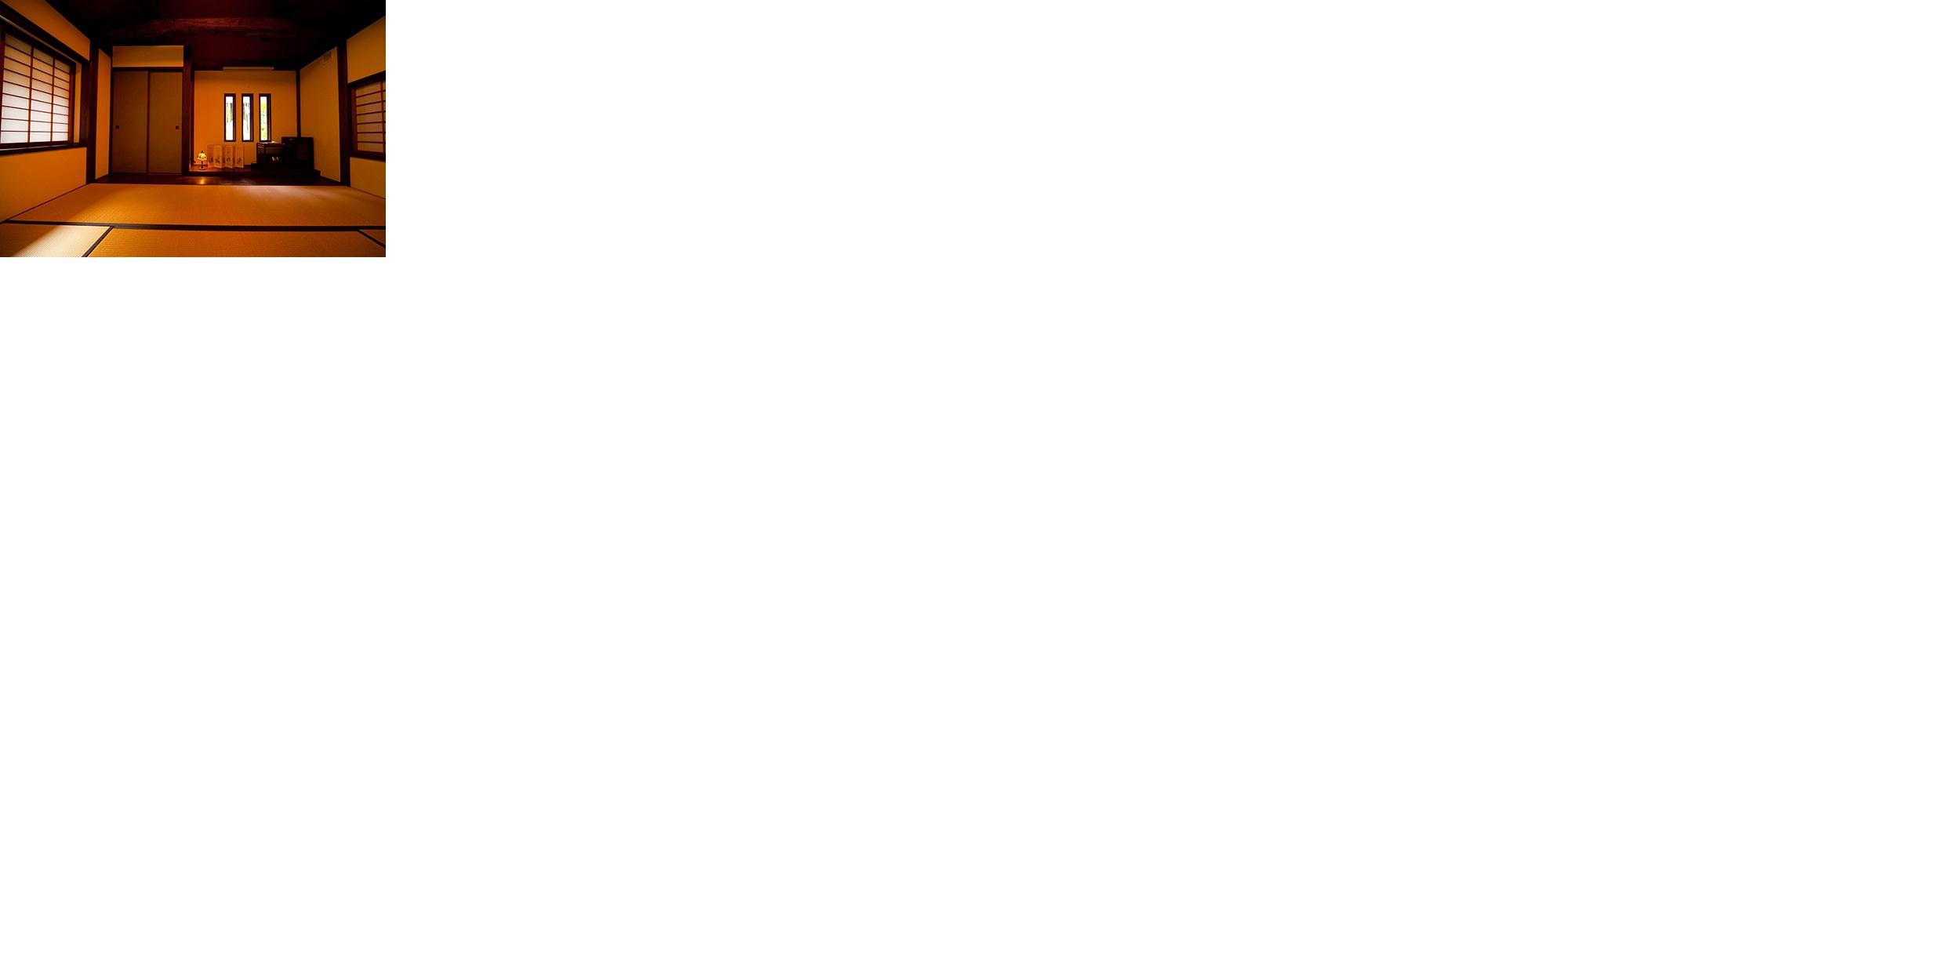

료칸의 특징(2)
다다미

Slide 63

료칸의 특징(3)
전통복장, 유카타

Slide 64

료칸의 특징(4)
1박 2일 식사제공
- 료칸에 머무는 1박2일 동안 저녁과 아침을 총 두번의 식사
- 대부분 제철음식으로 준비

Slide 65

료칸의 특징(5)
오카미상おかみさん [ 御上さん ]

Slide 66


오카미상 | 나카이상
료칸의 지배인이라는 개념의 여주인장 | 여자 접객 담당자

Slide 67

스모

Slide 68
목차
스모
- 혼바쇼
- 도효이리(土俵入り)
- 리키시의 계급
- 스모의 방식
- 영상

Slide 69

스모(相撲,)
일본의 전통 씨름.
2명의 선수가 맞붙어 상대 선수를 쓰러뜨리거나 씨름판 밖으로 밀어내면 승리하게 된다. 역사적으로는 642년 백제의 사신을 접대하기 위해 궁궐 호위병들에게 스모를 시켰다는 기록이 일본서기에 나온다. 근대 스포츠로서 스모가 지금의 형태를 갖춘 것은 1868년부터 였다고 일본 스모계는 밝히고 있다.

Slide 70


Slide 71

혼바쇼

Slide 72


도효이리(土俵入り)

Slide 73
리키시의 계급
요코즈나(橫綱)
오제키(大關)
세키와케(關協)
삼역 (三役)
마쿠노우치(幕內)
고무스비(小結)
주료(十兩)
마에가시라(前頭)

Slide 74


스모의 방식
시키리(仕切り)
다치아이
(立ち会い)

Slide 75
영상
https://www.youtube.com/watch?v=ZCiJHDLPsBA

